Slide 1
手把手教你玩转GDB
吴师顺
2023年4月27日
MINIEYE机密

Slide 2
目录
牛刀小试---GDB初探
大显身手---玩转GDB

Slide 3
牛刀小试---GDB初探
（1）启动GDB开始调试
（2）常用调试命令介绍
（3）退出GDB结束调试
（4）寻求帮助
手把手教你玩转GDB

Slide 4
（1）启动GDB开始调试
A.准备工作
编译包含调试信息的可执行程序(gcc加上-g参数即可,注意不要加-O相关的选项)
B.冷启动
gdb program gdb ./hello_world
gdb –p pid gdb –p `pidof hello_world`
gdb program core gdb ./hello_world core.xxx
C.热启动
(gdb) attach pid (gdb) attach 2313
D. 命令行参数
(gdb) set args arglist
(gdb) run arglist
手把手教你玩转GDB

Slide 5
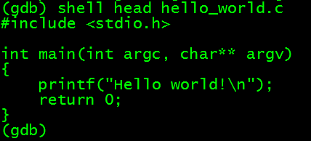
（2）常用调试命令介绍
shell小技巧—可以在GDB中直接执行shell命令，这样就会暂时退出GDB, 回到shell终端， 在shell执行完command后，然后在shell中执行exit命令，便可回到GDB
A. 在GDB中执行shell命令
(gdb) shell command args
手把手教你玩转GDB

Slide 6

（2）常用调试命令介绍
B. 在GDB中调用make(定义了makefile规则)
(gdb) make make-args(=shell make make-args)
手把手教你玩转GDB

Slide 7
（2）常用调试命令介绍
C. 断点(Breakpoints)
a. 设置断点：
(gdb) break function: 在函数funtion入口处设置断点
(gdb) break linenum: 在当前源文件的第linenum行处设置断点
(gdb) break filename:linenum: 在名为filename的源文件的第linenum行处设置断点
(gdb) break filename:function: 在名为filename的源文件中的function函数入口处设置断点
(gdb) break args if cond: args 为上面讲到的任意一种参数，在指定位置设置一个断点 , 当且仅但cond为true时，该断点 生效
(gdb) tbreak args: 设置一个只停止一次的断点, args与break命令的一样。这样的断点当第一次停下来后，就会立即被删除
(gdb) rbreak regex: 在所有符合正则表达式regex的函数处设置breakpoint
手把手教你玩转GDB

Slide 8
（2）常用调试命令介绍
C. 断点(Breakpoints)
b. 查看断点属性：
(gdb) info breakpoints [n]:查看第n个断点的相关信息，如果没有指定n，则显示所有断点的相关信息
手把手教你玩转GDB

Slide 9
（2）常用调试命令介绍
C. 断点(Breakpoints)
c. 断点禁用/启用：
(gdb) disable [breakpoints] [range…]: 禁用由range指定的范围内的breakpoints
(gdb) enable [breakpoints] [range…]: 启用由range指定的范围内的breakpoints
(gdb) enable [breakpoints] once [range…]: 只启用一次由range指定的范围内的breakpoints，等程序停下来后，自动设为禁用
(gdb) enable [breakpoints] delete [range…]: 启用range指定的范围内的breakpoints，等程序停下来后，这些breakpoints自动被删除
手把手教你玩转GDB

Slide 10
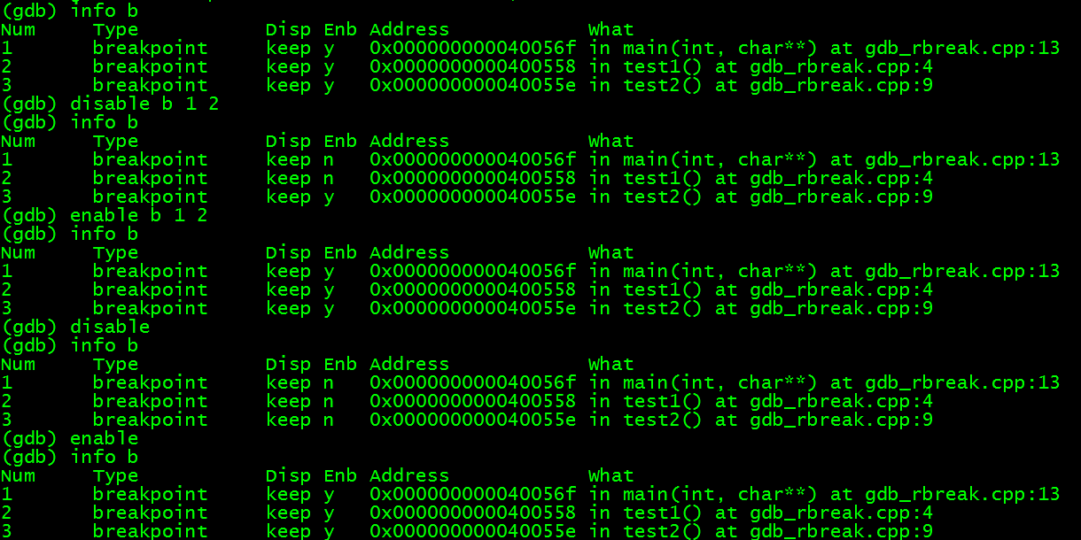
（2）常用调试命令介绍
C. 断点(Breakpoints)
c. 断点禁用/启用：
手把手教你玩转GDB

Slide 11
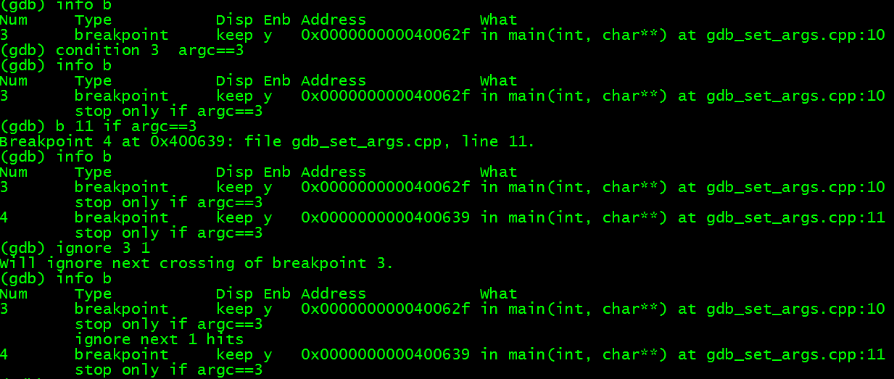
（2）常用调试命令介绍
C. 断点(Breakpoints)
d. 条件断点：
(gdb) break args if cond: 设置条件断点
(gdb) condition bnum [cond-expr]: 当指定cond-expr时，给第bnum个断点设
置条件；当未指定cond-expr时，取消第bnum个断点的条件
(gdb) ignore bnum count: 忽略第bnum个断点count次
手把手教你玩转GDB

Slide 12
（2）常用调试命令介绍
C. 断点(Breakpoints)
e. 在断点处自动执行命令
(gdb) commands [bnum]
… command-list …
end
在第bnum个断点处停下来后，执行由command-list指定的命令串，如果没有指定bnum，则对最后一个断点生效
(gdb) commands [bnum]
end
取消第bnum个断点处的命令列表
手把手教你玩转GDB

Slide 13
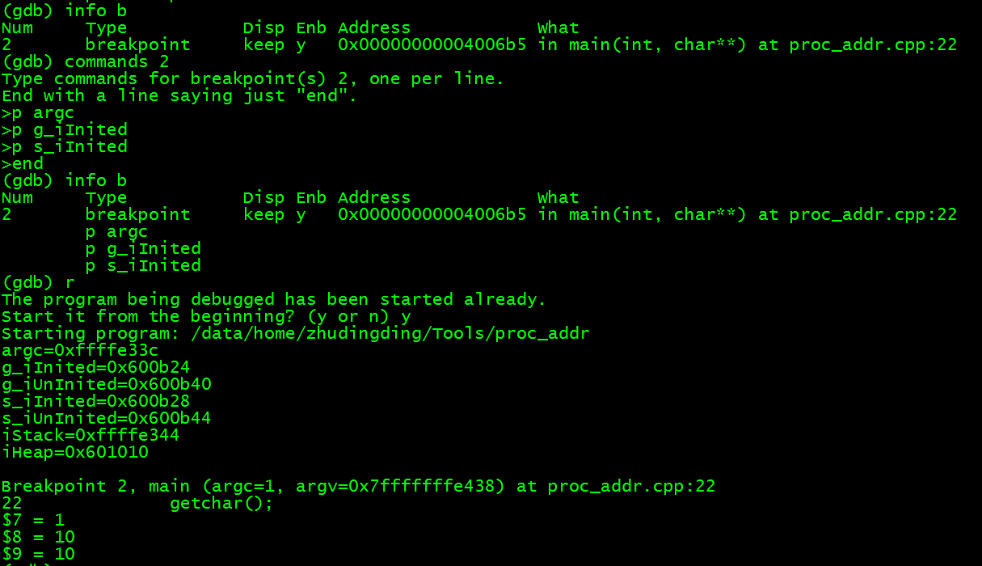
（2）常用调试命令介绍
手把手教你玩转GDB

Slide 14
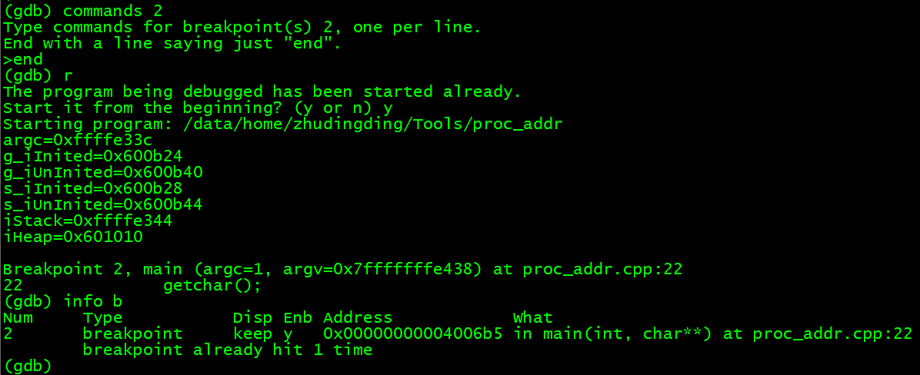
（2）常用调试命令介绍
手把手教你玩转GDB

Slide 15
（2）常用调试命令介绍
C. 断点(Breakpoints)
f. 清理断点：
(gdb) clear function & clear filename:function: 清除函数function入口处的断点
(gdb) clear linenum & clear filename:linenum: 清除第linenum行处的断点
(gdb) delete [breakpoints] [range…]: 删除由range指定的范围内的breakpoints，range范围是指断点的序列号的范围
手把手教你玩转GDB

Slide 16
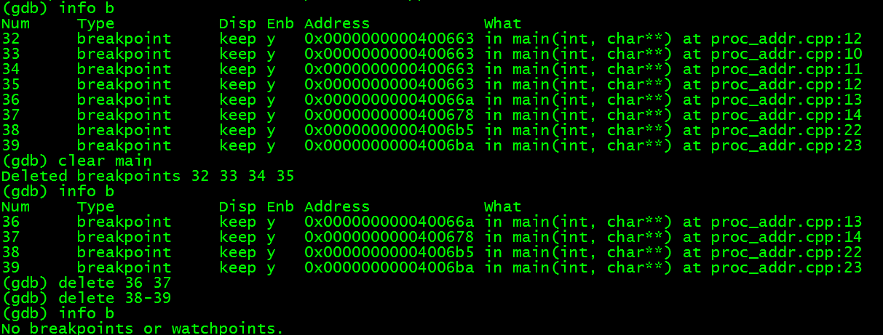
（2）常用调试命令介绍
手把手教你玩转GDB

Slide 17
（2）常用调试命令介绍
C. 断点(Breakpoints)
g. Watchpoints和Catchpoints：
1）Watchpoint的作用是让程序在某个表达式的值发生变化的时候停止运行，达到‘监视’该表达式的目的
(gdb) watch expr e.g. watch CrawlServer::m_nTaskNum
2）Catchpoints的作用是让程序在发生某种事件的时候停止运行，比如C++中发生异常事件，加载动态库事件，系统调用事件
(gdb) catch event e.g. catch throw
3）Watchpoints和Catchpoints都与Breakpoints很相像，都有enable/disabe/delete等操作，使用方法也与breakpoints的类似
手把手教你玩转GDB

Slide 18
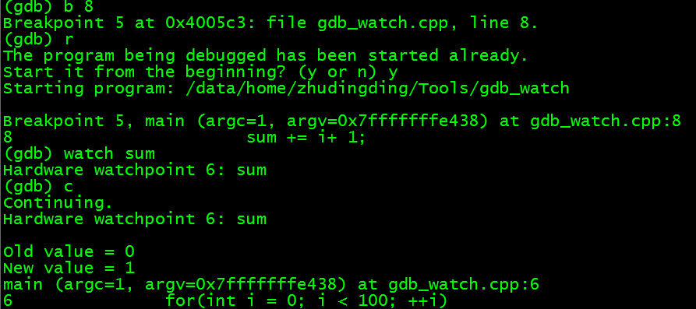
（2）常用调试命令介绍
C. 断点(Breakpoints)
g. Watchpoints和Catchpoints：
手把手教你玩转GDB

Slide 19
（2）常用调试命令介绍
nexti和stepi的区别--nexti在执行某机器指令时，如果该指令是函数调用，那么程序执行直到该函数调用结束时才停止
D. 单步调试
a. 设置断点（参见前面《C.断点》一节）
b. next & nexti
(gdb) next [count]：如果没有指定count, 单步执行下一行程序；如果指定了count，单步执行接下来的count行程序
(gdb) nexti [count]：如果没有指定count, 单步执行下一条指令；如果指定了count, 单步执行接下来的count条指令
c. step & stepi
(gdb) step [count]：如果没有指定count, 则继续执行程序，直到到达与当前源文件行不同的行时停止执行；如果指定了count, 则重复行上面的过程count次
手把手教你玩转GDB
Notes:
单步调试一节做快速简单介绍即可，大家对这一块相对比较熟悉

Slide 20
（2）常用调试命令介绍
D. 单步调试
d. continue
(gdb) continue [ignore-count]：唤醒程序，继续运行，至到遇到下一个断点，或者程序结束。如果指定ignore-count，那么程序在接下来的运行中，忽略ignore-count次断点。
e. finish & return
(gdb) finish：继续执行程序，直到当前被调用的函数结束，如果该函数有返回值，把返回值也打印到控制台
(gdb) return [expr]：中止当前函数的调用，如果指定了expr，把expr的值当做当前函数的返回值；如果没有，直接结束当前函数调用
手把手教你玩转GDB

Slide 21
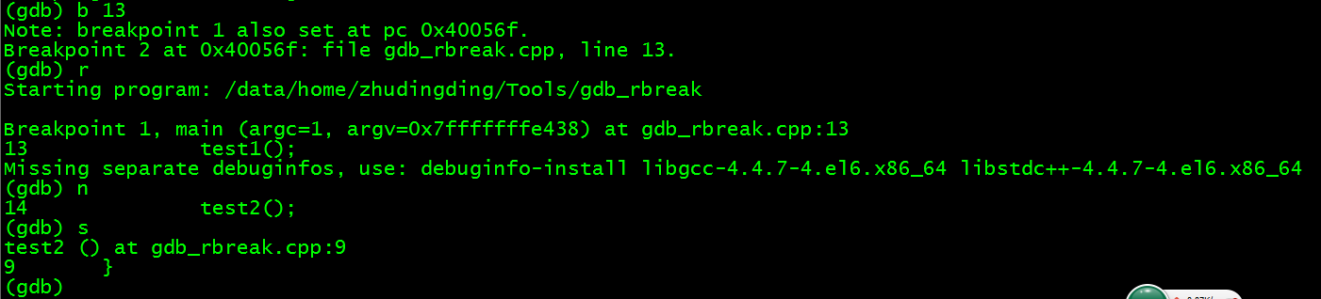
（2）常用调试命令介绍
D. 单步调试
手把手教你玩转GDB

Slide 22
（2）常用调试命令介绍
E. 变量与内存查看
a. print：查看变量
(gdb) print [/f] expr：以f指定的格式打印expr的值
f：x --- 16进制整数 d --- 10进制整数 u ---10进制无符号整数
o --- 8进制整数 t --- 2进制整数 a --- 地址 c --- 字符 f --- 浮点数
expr:
1) Any kind of constant, variable or operator defined by the programming language
you are using is valid in an expression in GDB.
2) (gdb) p *array@len : 打印数组array的前len个元素
3) (gdb) p file::variable：打印文件file中的变量variable
4) (gdb) p function::variable: 打印函数function中的变量variable
手把手教你玩转GDB

Slide 23
（2）常用调试命令介绍
E. 变量与内存查看
b. x：查看内存
(gdb) x /nfu addr
n: 重复次数，缺省是1
f: 打印的格式，除了print支持的格式外，还支持如下格式：
s--- C风格字符串，i---机器指令
缺省格式是x
u: 打印的单位大小，支持如下单位：
b---byte, h---halfwords(2bytes), w---words(4bytes),
g---giantwords(8bytes)
手把手教你玩转GDB

Slide 24
（2）常用调试命令介绍
E. 变量与内存查看
c. display: 自动打印
(gdb) display /f expr|addr: 以格式f，自动打印表达式expr或地址addr
(gdb) undisplay dnums: 删除掉指定的自动打印点, dnums可以为一个或者多个自动打印点的序号
(gdb) delete display dnums: 与 undisplay dnums同
(gdb) disable display dnums: 禁用由dnums指定的自动打印点
(gdb) enable display dnums: 启用由dnums指定的自动打印点
(gdb) info display: 查看当前所有自动打印点相关的信息
手把手教你玩转GDB

Slide 25
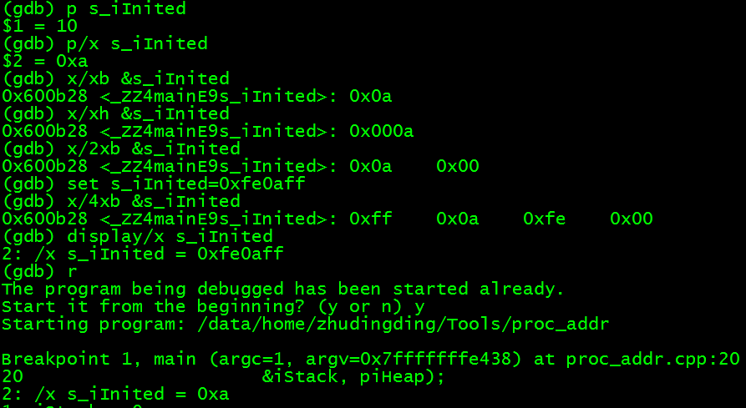
（2）常用调试命令介绍
E. 变量与内存查看
手把手教你玩转GDB

Slide 26
（3）退出GDB结束调试
停止应用程序
(gdb) kill：杀掉当前GDB正在调试的应用程序所对应的子进程
(gdb) detach：停止调试当前正在调试的进程，与attach配对试用
退出GDB
(gdb) End-of-File(ctrl+d)
(gdb) quit
kill小技巧--不退出GDB而对更新当前正在调试的应用程序：在GDB中用kill杀掉子进程，然后直接更换应用程序可执行文件，再重新执行run，GDB便可加载新的可执行程序启动调试
手把手教你玩转GDB

Slide 27
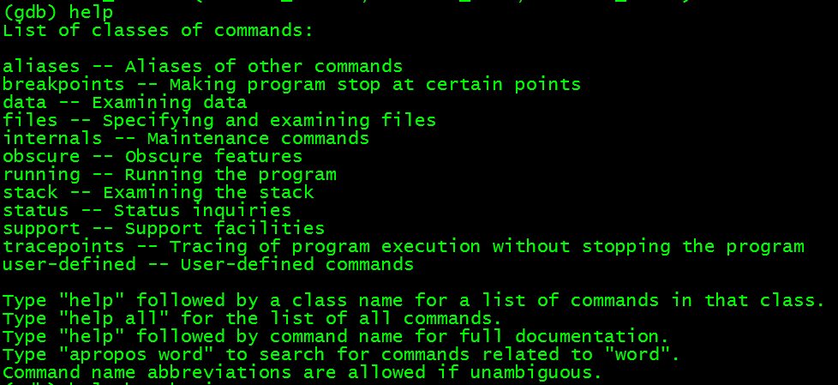
（4）寻求帮助
(gdb) help class-name: 查看class-name类别的帮助信息
(gdb) help all: 查看所有类别的帮助信息
(gdb) help command: 查看command命令的帮助信息
(gdb) apropos word: 查看word关键字相关的命令
(gdb) complete prefix: 查看以prefix为前缀的所有命令
手把手教你玩转GDB

Slide 28
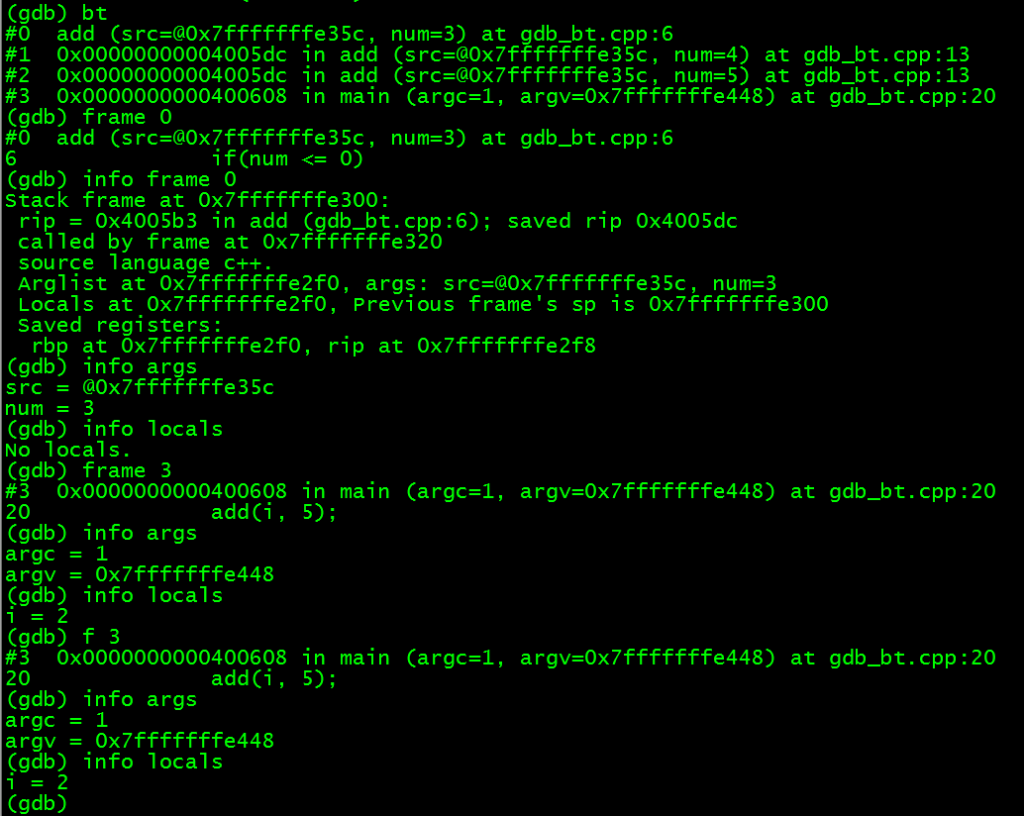
（4）寻求帮助
info：查看与被调试的应用程序相关的信息
手把手教你玩转GDB

Slide 29
大显身手---玩转GDB
（1）函数调用栈探密
（2）修改程序运行、源码
（3）多线程调试
（4）调试运行中的程序
手把手教你玩转GDB

Slide 30
（1）函数调用栈探密
A. Stack frame(栈桢) & Call stack(调用栈)
Stack frame是指保存函数调用上下文信息的一段区域
Call stack是用来存放各个Stack frame的一块内存区域
手把手教你玩转GDB
Notes:
先介绍stack frame的概念
然后看图给大家一个直观影响
接下来再开始讲具体的命令

Slide 31
（1）函数调用栈探密
B. 查看Call stack相关信息
(gdb) backtrace:显示程序的调用栈信息，可以用bt缩写
(gdb) backtrace n:显示程序的调用栈信息，只显示栈顶n桢
(gdb) backtrace –n:显示程序的调用栈信息，只显示栈底部n桢
(gdb) set backtrace limit n: 设置bt显示的最大桢层数，缺省没有限制
(gdb) where 和 info stack是bt的别名
手把手教你玩转GDB

Slide 32
（1）函数调用栈探密
C. 查看Stack frame信息
(gdb) frame n: 查看第n桢的简要信息
(gdb) info frame n:查看第n桢的详细信息
(gdb) info frame address: 查看指定地址address
手把手教你玩转GDB
Notes:
$eip: 表示当前桢中下一条要执行的指令的寄存器

Slide 33
（1）函数调用栈探密
C. 查看Stack frame信息
(gdb) info args:查看当前桢中函数的参数相关信息
(gdb) info locals: 查看当前桢中的局部变量相关信息
手把手教你玩转GDB

Slide 34
（1）函数调用栈探密
C. 查看Stack frame信息
手把手教你玩转GDB

Slide 35
（2）修改程序运行、源码
A. 修改程序的运行
(gdb) print v=value: 修改变量v的值并打印修改后的值
(gdb) set [var] v=value: 修改变量v的值，如果v与GDB的某个属性
名一样的话，需要在前面加var关键字
e.g. (gdb) set var print=1
(gdb) whatis v: 查看变量v的类型
(gdb) return [expression]: 中止当前函数的执行，返回expression值
(gdb) finish: 结束当前函数的执行，打印出返回值
(gdb) call function : 调用程序中的函数function
手把手教你玩转GDB

Slide 36
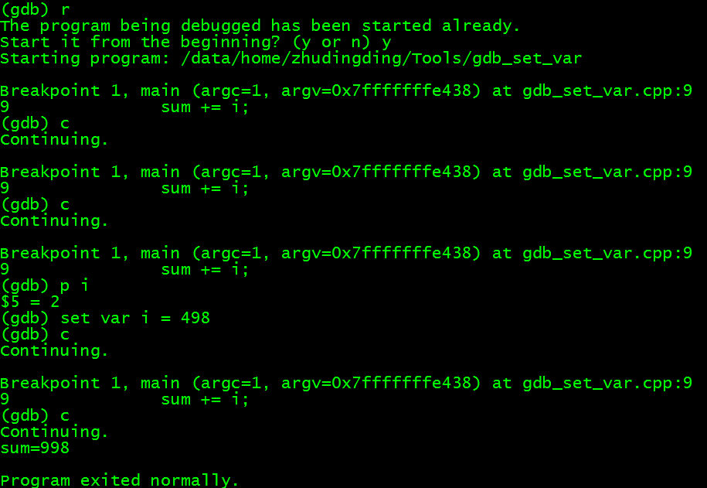

Slide 37
（2）修改程序运行、源码
回忆— 结合我们前面介绍的shell, make, kill和本节的edit命令，我们完全可以直接在GDB中完成很多的工作！
B. 修改源码
1）设置环境变量: export EDITOR=/usr/bin/vim
2） (gdb) edit: 编辑当前文件
3） (gdb) edit number: 编辑当前文件的第number行
4） (gdb) edit function: 编辑当前文件的function函数
5） (gdb) edit filename: number: 编辑名为filename的文件的第number行
6） (gdb) edit filename: function: 编辑名为filename的文件的function函数
手把手教你玩转GDB
Notes:
缺省编辑器是/bin/ex, linux下没有安装

Slide 38
（3）多线程调试
A. 基本命令
(gdb) info threads：查看GDB当前调试的程序的各个线程的相关信息
(gdb) thread threadno：切换当前线程到由threadno指定的线程
(gdb) thread apply [threadno] [all] args：对指定（或所有）的线程
执行由args指定的命令
B. 相关属性
(gdb) set scheduler-locking mode: 设置程序运行过程中锁scheduler的模式：
on: 除当前线程外的其它线程都被锁住，不可运行
off: 缺省情况，每个线程都会正常抢占cpu时间片
step: 在执行单步命令期间，其它线程不能运行
(gdb)show scheduler-locking：查看 当前的scheduler-locking模式设置
手把手教你玩转GDB

Slide 39
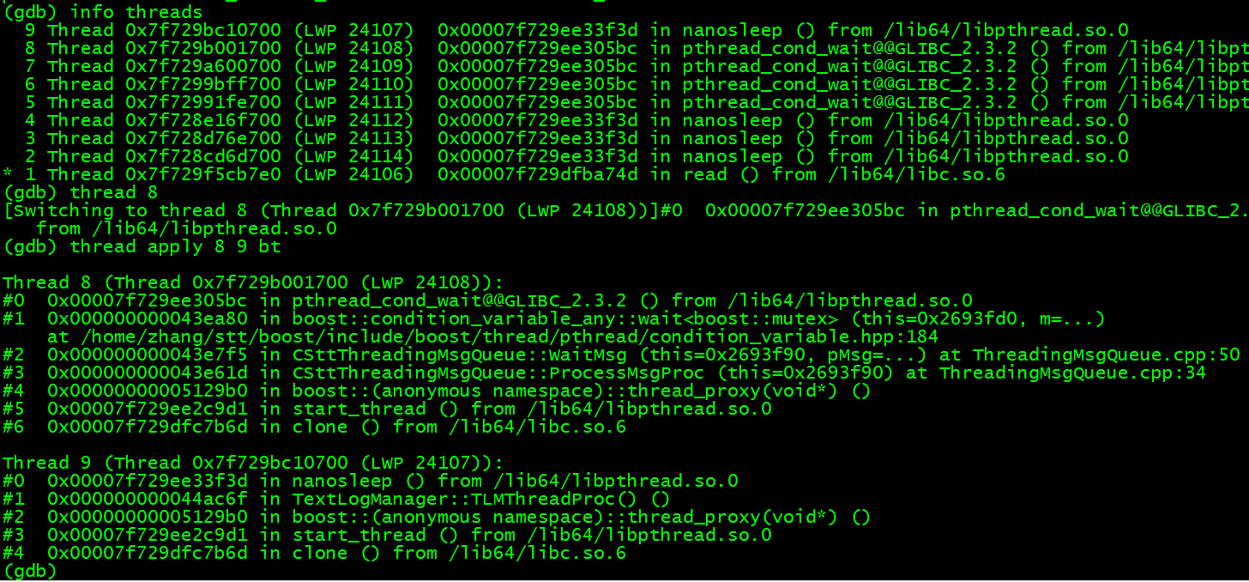
（3）多线程调试
手把手教你玩转GDB

Slide 40
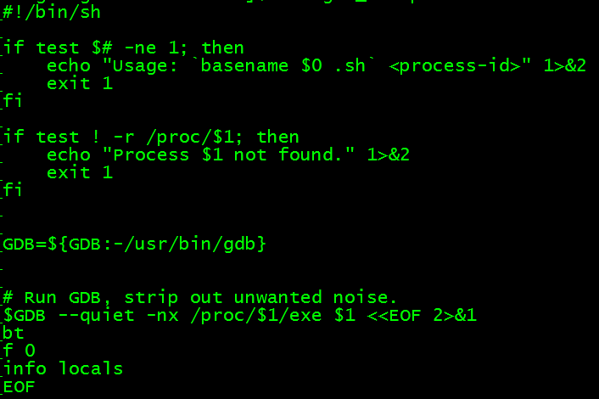

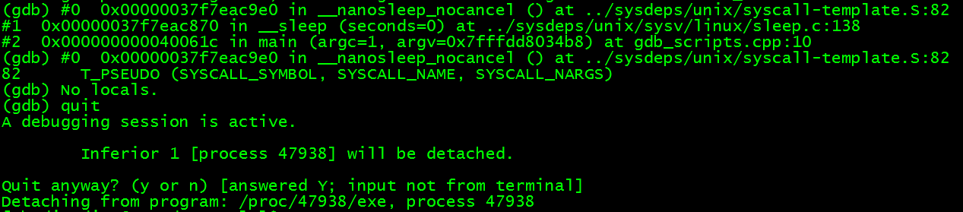
（4）调试运行中的程序
$ ./gdb_script.sh 47938
手把手教你玩转GDB

Slide 41
（5）vscode中bazel编译和gdb调试配置
https://blog.csdn.net/chuanchuanhuan/article/details/124877360
https://code.visualstudio.com/docs/cpp/config-linux#_explore-the-debugger
手把手教你玩转GDB

Slide 42
感谢聆听!!

